Slide 2
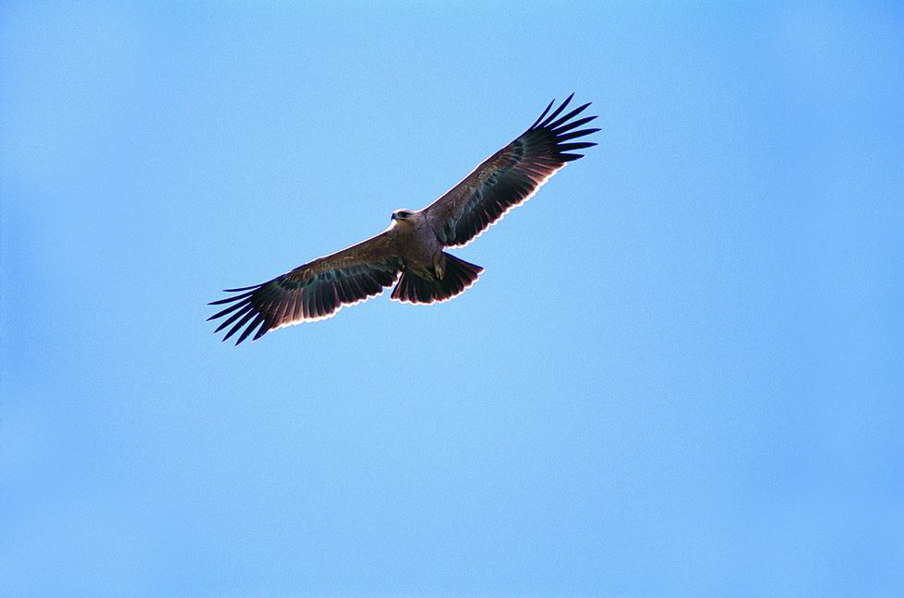
鹰是一种大型猛禽，体长约1米，翼展可达2.7米。嘴弯曲而且尖锐，爪锋利有钩曲。飞行时常常是扇翅和滑翔交替进行，性情凶猛。千百年来，鹰一直是勇敢、威武的象征。

Slide 3
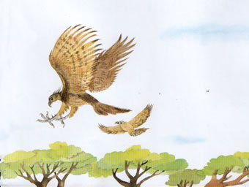
8 小 鹰 学 飞
莱芜一路小学 乔霞

Slide 4
lǎo yīng pīn mìng ǎi xiǎo jí cù
老 鹰 拼 命 矮 小 急 促
喘 气 摇 头 总 算
鼓 起 劲 头 顶 盘 旋
chuǎn qì yáo tóu zǒng suàn
gǔ qi jìn tóu dǐng pán xuán

Slide 5
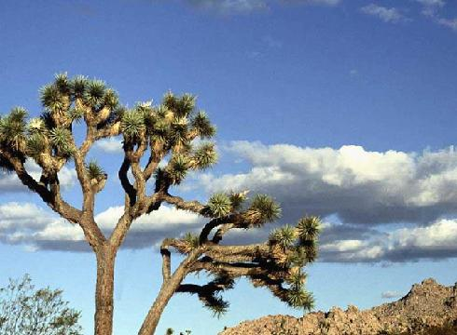
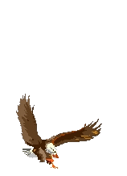

Slide 6
我已经会飞啦!

Slide 7
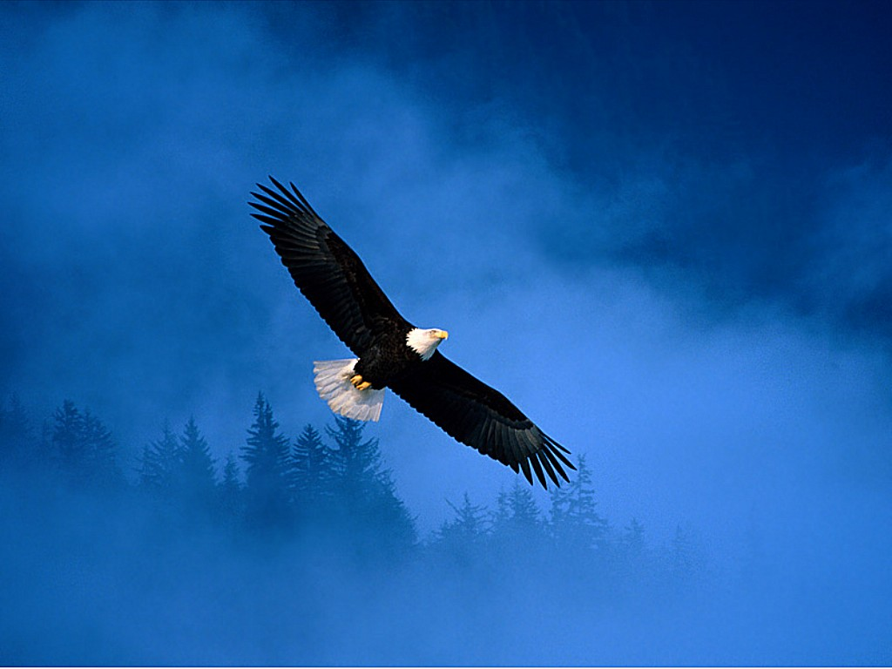
小鹰飞到了大树的上面，它高
兴地喊起来：“我已经会飞啦！”

Slide 8
已经—

Slide 9
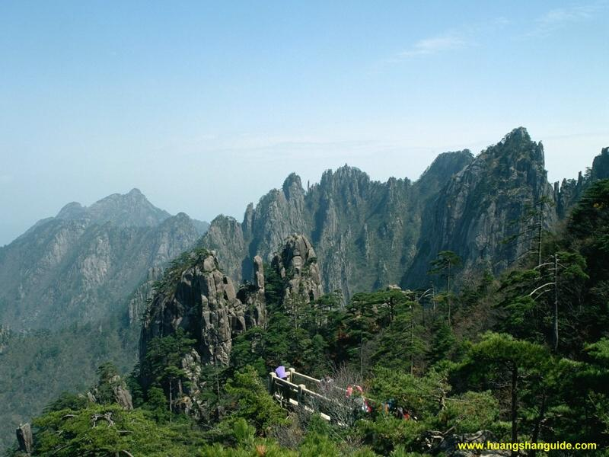

Slide 10
“我真的会飞啦！”

Slide 11
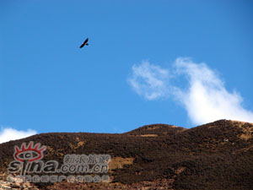
小鹰又跟着老鹰向上飞。小鹰飞到了大山的上空，它又高兴地喊起来：“我真的会飞啦！”

Slide 12
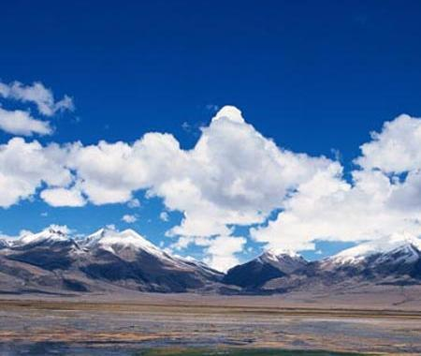

Slide 13
“现在······我总算······会飞了吧！”

Slide 14
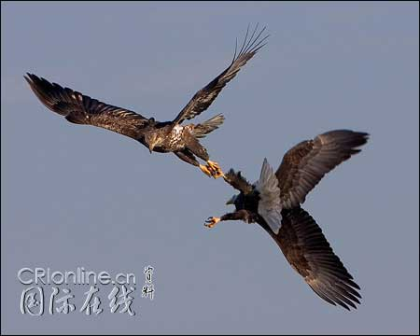
小鹰只好鼓起劲，跟着老鹰拼命向上飞。

Slide 15
小鹰只好鼓起劲，跟着老鹰拼命向上飞。

Slide 16
小鹰急促地喘着气，对老鹰说：“现在……我总算……会飞了吧？”

Slide 17
说一说
小鹰听了老鹰的话，看到了几只鹰在白云上面盘旋，说：
“
。”

Slide 18
“现在······我总算······会飞了吧！”
“我真的会飞啦！”
“我已经会飞啦！”

Slide 19
“现在······我总算······会飞了吧！”
不断进取
学无止境
“我真的会飞啦！”
“我已经会飞啦！”

